Slide 1
「副首都ビジョン」のバージョンアップに向けた意見交換会
中間論点整理について （概要）
2022年９月
座長 若林 厚仁

Slide 2
１ 議論の経過
〇 2017年３月に副首都ビジョンが策定されてから５年以上が経過。この間、大阪府・大阪市において、ビジョンに沿って様々な取組が推進されてきた一方で、新型コロナウイルス感染症により人々の価値観や行動様式などが短期間のうちに大きく変容し、また、DXや脱炭素といった新たな潮流など、社会・経済情勢が大きく変化。
〇 こうしたことを踏まえ、ビジョンのバージョンアップに向けて、2021年12月から14回にわたり意見交換会を開催。
〇 第１回、第２回の意見交換会で、大阪・関西の成長に関連する意見が多かったことを踏まえ、「大阪がいかに実力をつけ、世界を視野に入れながら成長していくか」が重要で、それがビジョンのバージョンアップの幹になるもの、との考えから、ここ20年程度の世界経済の動きと、この間の日本の状況を大きく総括することから議論を深めた。
〇 その後、大阪経済の分析や、国内外の成長都市の分析とそこから得られる示唆、人重視の政策展開、DX（データ活用等）の推進、産業構造の転換をどのように進めるかなどについて議論を深めるとともに、ゲストスピーカーからの意見聴取や、大学生との意見交換を実施。
〇 このほか、副首都推進局で特別顧問ほか延べ50人の有識者から個別に意見聴取し、適宜、意見交換会の議論に生かしたほか、2022年７月には、「大阪のイメージや将来の大阪にとって大切なこと」などについて、府民アンケート調査も実施。
〇 2022年８月の第14回意見交換会で、副首都推進局が中間論点整理をとりまとめた。

Slide 3
２ 中間論点整理のポイント
〇 大阪のめざす副首都の言わば「核心」が経済的副首都の実現であることを、改めて明確化。
〇 海外都市の戦略に学び、世界を視野に成長していくことが重要。
〇 未来を担う若者を起点に考えることが重要。
〇 近年、とりわけコロナ拡大後の若者を中心とした意識の変化などを踏まえ、「経済産業のイノベーション・構造転換」、「ウェルビーイングの向上」及び「社会課題の解決」を一体と捉えて進めていく『副首都・大阪の経済モデル』を構築。
〇 大阪・関西の強みであり、大阪・関西万博に向けて、ウェルビーイングや社会課題と親和性が高い「ライフサイエンス・ヘルスケア」と「エネルギー」の二つを基軸に、観光はじめ他の分野とかけ合わせることで、成長を実現。
〇 経済モデルでは、全国に先駆けた、東京にできない実証の場をめざす。
〇 経済モデルを支える基盤部分として、とりわけ『人の力（人的基盤）』と『デジタルの力（DX基盤）』を重視。

Slide 4
３ 世界経済の動きと日本の状況 ①
３
世界経済の動き
〇 ここ20年程度の世界経済の動きをみると、主要国（米欧中）は一定の経済成長。
GDP | 2000年と2019年の比較でアメリカ・EUは2倍程度、中国は10倍以上の増に対して、日本は1.03倍とほぼ変化がない。
産業構造 （GDPに占める 第３次産業の割合） | アメリカが79.4%（2016年）フランスが78.8％（2017年）に対して、日本は69.5％（2017年）と10ポイント程度の差。
労働生産性 | この20年でアメリカが6.6万ドル伸びているのに対して、日本は2.4万ドルの伸びにとどまる。
平均賃金 | 2000年から2019年までの間、アメリカやヨーロッパの主要国が約1.2倍の伸びに対し、日本は約1.02倍とほぼ横ばい。
失業率 | アメリカがこの20年の平均で約6%、ユーロ圏が約９％に対して、日本は中国とともに約４％。
労働市場の 流動性 | 1990～2020年平均でアメリカは0.1％以上0.15％未満、フランスは約0.05％以上0.1％未満に対して、日本は約0.05％と低い状況。
女性の就業率 | 2019年でアメリカが66.34%、EUが63.05％に対して、日本は71.01％。欧米を上回る水準だが、結婚や出産を機に正規雇用を離れる女性が多く「女性のパートタイム労働者比率」が高い。
世界幸福度 ランキング | 日本は54位でSDGｓ達成度では「５ジェンダー」「１２持続可能な生産と消費」「13気候変動」などで課題が残る。
〇 コロナによりウェルビーイングに関する意識の高まりが企業活動に大きな影響を与え、経済の重要な要素となるとともに、医療・介護の問題など多くの社会課題解決への貢献が経済活動にも強く求められる時代に。
日本の状況
〇 長期にわたり経済低迷。生産性が低く、産業構造は固定化。労働・人材面では、失業率は低いが成長分野への労働シフトが進まず、賃金も横ばいで女性の労働参加も限定的。資金、投資面では、消費や設備投資が不活発で、マネタリーベースの拡大が、マネーストックの増加につながっていない。
〇 潜在成長率を見ると、1990年代以降、労働投入量の寄与がマイナスとなり、資本投入量の寄与も2000年代以降はゼロ近傍で推移。結果、TFP（全要素生産性）に頼る状況だが、その寄与も鈍化。
（日本経済の主な低迷要因）
・生産性の低い企業が退出せず、経済の新陳代謝が進んでいない。
・経済や社会全般におけるデジタル化（データ利活用の制度整備・デジタル経済圏の普及）の遅れ。
・企業と労働者の固着性が高く、スキルを変える教育機会も乏しいため、労働市場の流動性が低い。
・リスクマネーの供給が不十分、消費や設備投資への資金需要に対する展望が見いだせない。など。
骨太の解決策を
パッケージで
出せていない
〇 改めて、産業全体をどう成長させていくのか、新しい産業をどう作っていくのか、そのための条件をどう整えていくのか、過去からの延長線上ではなく、DXの活用やグリーンイノベーションによる投資活性化の視点を重視し、人材面、 投資面を含むトータルでの処方箋をゼロベースで考えていくことが喫緊の課題。

Slide 5
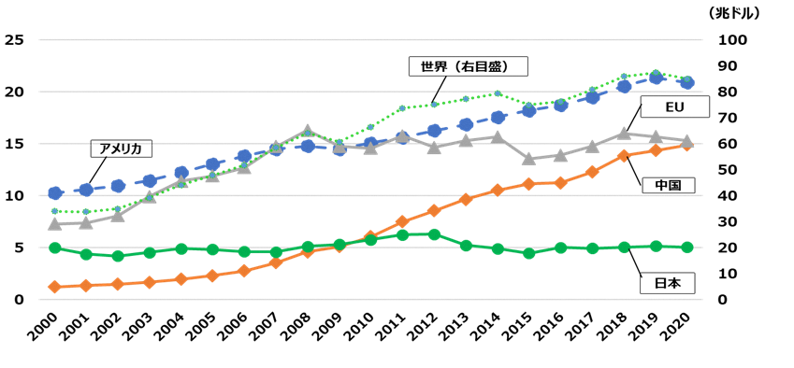
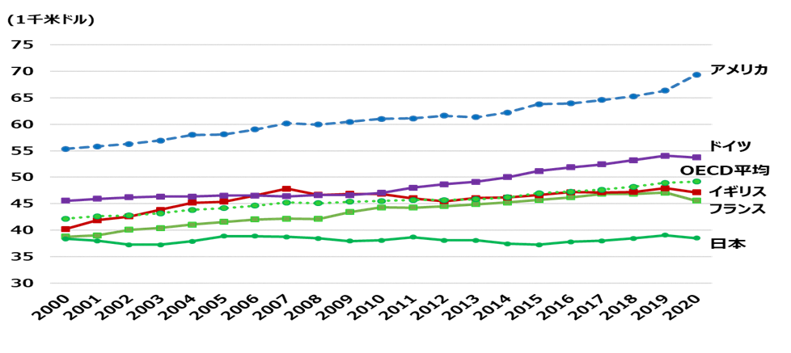
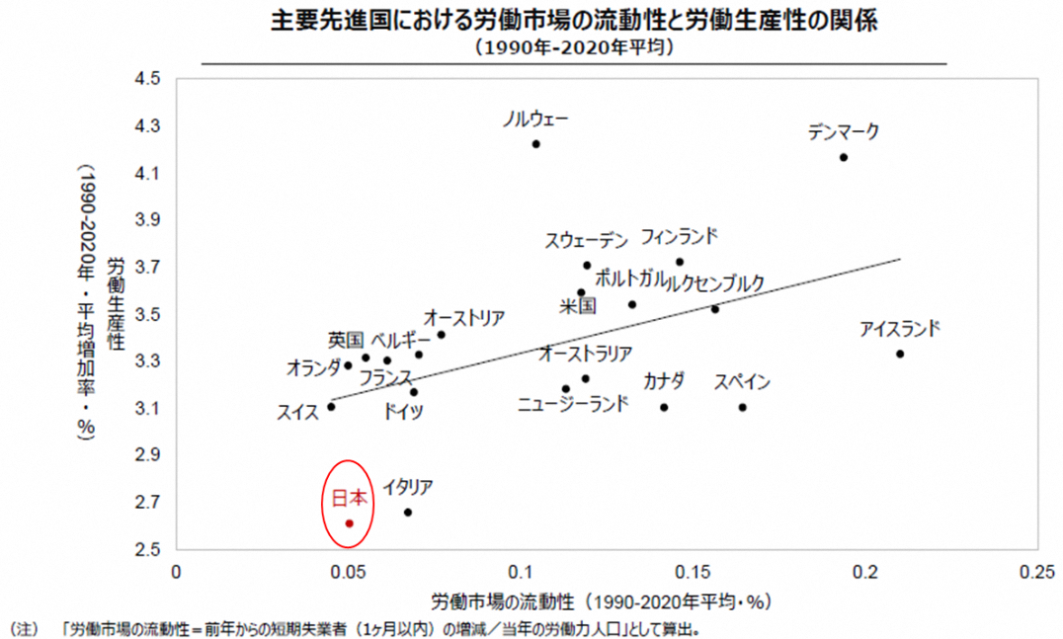
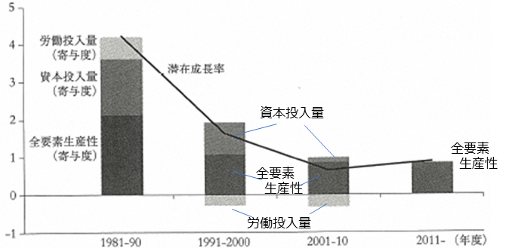
３ 世界経済の動きと日本の状況 ②
主要国のGDP推移（中間論点整理３－１図）
主要国の賃金推移（中間論点整理３－４図）
（年）
（年）
出典：IMF「World Economic Outlook」をもとに副首都推進局で作成
※国民経済計算に基づく賃金総額を、経済全体の平均雇用者数で割り、全雇用者の週平均労働時間に対する
フルタイム雇用者一人当たりの週平均労働時間の割合をかけ合わせて算出。
出典：OECD「統計データ」をもとに副首都推進局で作成
労働市場の流動性と生産性（中間論点整理３－６図）
日本の潜在成長率（「資本」、「労働」、「全要素生産性」の伸びの寄与） （中間論点整理3－11図）
出典：経済産業省「第１回未来人材会議資料」
※我が国の潜在成長率における、「資本」「労働」「全要素生産性」の伸びの寄与について、その推移を
見ると、労働投入量や資本投入量の寄与度はほぼなくなってきており、全要素生産性のみになっている。
出典：鶴光太郎・前田佐恵子・村田啓子著「日本経済のマクロ分析」 （内閣府「GDPギャップの推計」）

Slide 6
４ 大阪経済の分析 ①
５
〇 大阪も日本と同様の厳しい経済状況。GDP（府内総生産）は長期にわたり横ばい。
GDP （府内総生産） | 2006年度から2018年度の増減は、0.77％の増加（約39兆円から約40兆円）。２０１８年度の全国シェアは大阪7.3%に対し東京19.5％。
生産性（人口一人あたりGDP） | 2018年度、東京の774万円に対して、大阪は456万円。
産業構造 （第３次産業の割合） | ２０１８年度、東京の85.5%に対して、大阪は78.3％。 ・情報通信業：大阪5.7％、東京10.3％。 ・金融・保険業：大阪4.3％、東京8.2％。 ・業務支援サービス業等：大阪9.1％、東京11.2％。
企業数、従業員数、付加価値額全体に占める中小企業の割合 （民営・非１次産業） | 東京に比べて高い状況。 ・企業数（2016年）：大阪99.6％、東京98.9％。 ・従業員数（2016年）：大阪66.9％、東京41.3％。 ・付加価値額（2015年）：大阪52.2％、東京30.6％。
一般労働者の賃金の推移 | 2007年から2020年で見ると、東京は3000円伸びているのに対して、大阪は200円の伸びにとどまっている。
県内総生産の伸び | 製造業や卸売・小売業等の主要産業の生産性（就業者一人当たりGDP）の伸びが低い。
女性の就業率 | 2020年、東京の57.1％に対して、大阪は51.2％と低い状況（全国は51.8％）。
スタートアップの資金調達額 | 2021年東京が6,531億円に対して大阪は139億円。
貸出金の全国シェア | 2007年３月末時点から2022年３月末時点で東京は約4.9ポイントの伸びに対して、大阪は2.3ポイントの減少。
企業の新規上場動向 | 2017年、東京が63社に対して、大阪は５社。
（大阪経済の主な低迷要因）
・経済都市として長い歴史があり、経済的な実績が保たれてきたがゆえに、
新たな成長産業を見いだせず、産業構造の転換に遅れている。
・デジタルによるイノベーション創出の遅れ。
・全国と比べて女性の就業率や男女の健康寿命が低い。
・大阪・関西で学びながら、就職時やその後に若者が東京に流出。 など
日本経済の抱える課題がより端的に表れている
〇 一方、ここ10年程度の大阪の経済の動きをみると、コロナの拡大前までは、2008年のリーマンショック後に急速に落ち込んだ後は、2009年春を底に、概ね2015年からのインバウンドの飛躍的な増加なども背景に、緩やかな回復基調が続いてきた。
〇 将来を展望すれば、大阪には、大阪・関西万博やIR開業に向けた取組などの明るい要素がある。将来的な 関西のGDPは上向きの予測となっているが、これを現実のものとしていく努力が、今まさに求められている。
〇 副首都をめざしている大阪が、世界を視野に、東京に先んじて、そうした努力を重ねることが、世界のなかでの日本経済の存在感を再び高めることにつながるのではないかと考える。

Slide 7
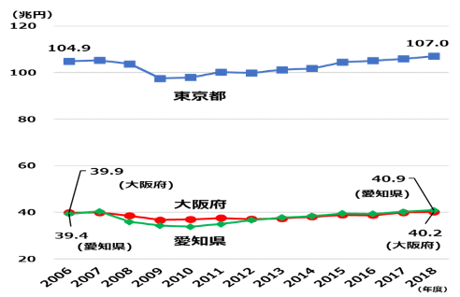
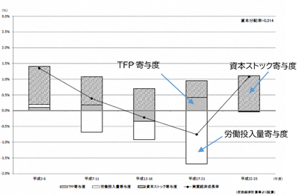
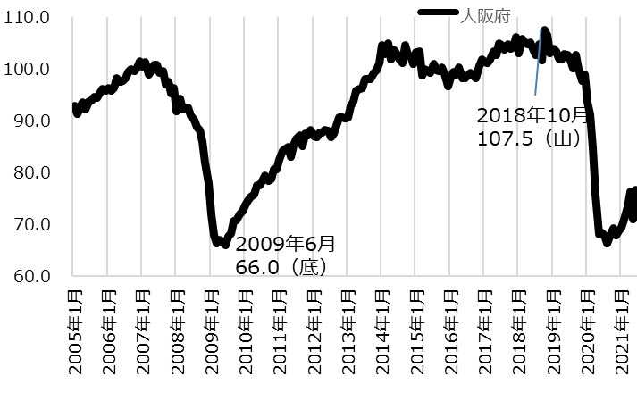
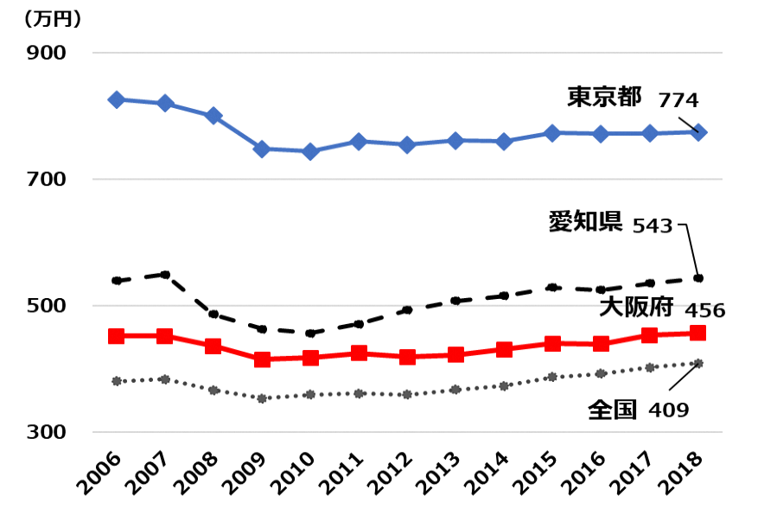
４ 大阪経済の分析 ②
府内総生産（名目）の推移（中間論点整理４－１図）
大阪府における実質経済成長率の寄与分解（幾何平均による）
1990～2013年度（平成２～平成25年度） （中間論点整理４－３図）
出典：大阪府「府民経済計算」、東京都「都民経済計算」、愛知県「県民経済計算」
をもとに副首都推進局で作成
出典：大阪府「府民経済計算 平成25年確報トピックス「生産性に関する分析」」
生産性（人口一人あたり県内総生産）の推移（2006～2018年度）
（中間論点整理４－５図）
景気動向指数の推移（2015年平均＝100としたときの比較）
（中間論点整理４－21図）
（年度）
※ＣＩは主として景気変動の大きさやテンポ（量感）を測定することを目的としている指数。景気動向指数は、
全国と大阪で一部採用系列が異なる。
６
出典：内閣府「県民経済計算」より副首都推進局で作成
出典：全国「景気動向指数」、府県「景気動向指数」をもとに副首都推進局で作成

Slide 8
５ 国内外の都市分析(他都市の戦略に学ぶ) ①
７
〇 都市の成長に必要な要素を学ぶため、他都市に視野を広げ、社会潮流の変化に併せ、政策展開により都市の発展につなげている事例を分析。
国内都市
〇 福岡、愛知といった大都市圏を形成する都市、地方創生のモデル都市としてスマートシティへの取組が進む会津若松市を分析。
 | 福岡 | 愛知 | 会津若松 |  | （大阪）
中心市 （2020） | 福岡市 人口：約161万人 面積：約343㎢ | 名古屋市 人口：約232万人 面積：約326㎢ | 会津若松市 人口：約11.7万人 面積：約383㎢ |  | 大阪市 人口：約275万人 面積：約225㎢
市内 総生産（2018） | 7兆7,883億円 第１次産業 0.1% 第２次産業 7.7% 第３次産業 92.2% | 13兆4,460億円 第１次産業 0.0% 第２次産業 14.2% 第３次産業 85.8% | ー |  | 20兆744億円 第１次産業 0.0％ 第２次産業 12.7% 第3次産業 87.3%
各都市の 特徴・強み | 〇第３次産業の割合が高く、2018年の福岡市の市内総生産に占める第３次産業の構成比は92.2％と都道府県、政令指定都市で最も高い。一方で第２次産業の比率は低い。 〇福岡市長のﾘｰﾀﾞｰｼｯﾌﾟのもと、「ｱｼﾞｱのﾘｰﾀﾞｰ都市」をめざし、周辺市を含む福岡都市圏を視野に入れ、ｸﾞﾛｰﾊﾞﾙ創業・雇用創出特区の選定も得て、経済界、九州大学との広域的なﾌﾟﾗｯﾄﾌｫｰﾑにより「ｽﾀｰﾄｱｯﾌﾟ都市・ふくおか」をめざしている。 | 〇自動車産業をはじめ、ものづくりの比重が高く、2018年の名古屋市の市内総生産に占める第２次産業の構成比は14.2％と、大阪市を上回る高い水準。 〇名古屋市を中心とした産業集積に加えて三河地域にも集積を有し、さらには三重県や岐阜県にも都市圏が広がる。名古屋市はﾘﾆｱ中央新幹線の効果を最大限引き出しながら、ものづくりを始めとした産業集積を生かし、国際的なｲﾉﾍﾞｰｼｮﾝの創出拠点形成をめざしている。 | 〇電子ﾃﾞﾊﾞｲｽ企業等の立地やICT専門大学としての県立会津大学の開学などを生かして、会津若松市が主導して、産官学連携の枠組みで「ｽﾏｰﾄｼﾃｨ会津若松」の実現をめざしている。 |  | 〇かつての繊維や家電に代わる突出した産業分野はないが、ﾊﾞﾗﾝｽ良く、伸びしろやﾚｼﾞﾘｴﾝｽがある産業構造。 〇日本の成長をけん引する東西二極の一極として、世界に存在感を発揮する「副首都・大阪」の確立・発展をめざしている。
〇 これらの都市は、自治体の規模、都市圏の広がりに差はあるものの、総じて、自らの強みを把握し、明解な将来像を定め、産官学が力をあわせて、将来像の実現に向けた取組を進めている。また、福岡や会津若松では、中心市の市長が積極的にリーダーシップを発揮。

Slide 9
５ 国内外の都市分析(他都市の戦略に学ぶ) ②
海外都市
〇 都市の成長や発展という観点で実績を示す６都市（ｺﾍﾟﾝﾊｰｹﾞﾝ､ﾏﾝﾁｪｽﾀｰ､ﾄﾛﾝﾄ､ｼｱﾄﾙ､ｼﾝｶﾞﾎﾟｰﾙ､深圳）を分析。得られた示唆を要約すると次のとおり。
〇 地域の産業の強みや特色を生かすことを基本に、社会情勢の変化に併せ、新技術を取り入れ既存産業の高
度化や新産業の育成など、産業構造の転換が必要。また、従来からのものづくり基盤と第３次産業を融合さ
せ、新たな製品やサービスの創出が必要。
〇 人材の流動化や育成（学び直し）、大学からの人材輩出、人材の呼び込みに注力することが必要。
〇 イノベーションの創出、産業構造の転換にデジタルを最大限に活用することが必要。
〇 基礎自治体が中心となって、ウォーカブルシティの実現など、経済の基盤となる人や暮らしにとって魅力
的なまちづくりが必要。
〇 イノベーションの創出に向けた資金ニーズに対応できるような、多様な資金調達手段や仕組みを備えてい
くことが必要。
〇 新たなビジネスの創出に向け、スタートアップ企業の支援、イノベーションハブの設置、共通基盤の活用
に向けた環境整備が必要。イノベーションや社会課題の解決に向け、行政と民間、大学、研究機関との連携
のパートナーシップの構築が必要。
〇 ステークホルダー（利害関係者）の合意を得ながら、都市の成長を強力に推進していくリーダーシップが
必要。
〇 経済圏に応じ、自治体の枠を越えて広域連携が図られるとともに、成長に向けたビジョンを国（政府）と
共有し、協定の枠組みなど、具体的な政策が必要。
近年、大阪においても、スマートシティ戦略の推進や国家戦略特区制度の活用、大阪府市の大学統合による人材
育成環境の充実や研究所等の統合による産業支援機能・研究開発機能の強化など都市機能の充実を図っていると
ころであるが、上記のような海外の戦略に学びながら、世界を意識して更なる大阪の成長・発展を考えていく
ということが重要である。
８

Slide 10
５ 国内外の都市分析(他都市の戦略に学ぶ) ③
９
 | コペンハーゲン（デンマーク） | マンチェスター（イギリス） | トロント（カナダ）
統治機構 | 国：単一国家 地方：二層制 | 国：単一国家 地方：二層制（大都市は一層制） | 国：連邦制国家 地方：州により異なる
基礎自治体 | ○コペンハーゲン 人口:約64万人、面積:約90㎢ | ○マンチェスター 人口:約55万人、面積:約116㎢ | ○トロント 人口:約620万人、面積:約630㎢
広域自治体 | ○首都圏レギオン 人口:約187万人、面積:2,563㎢ | － | ○オンタリオ州 人口:約1,398万人、面積:108万㎢
広域連携 | ○グレーター・コペンハーゲン 人口：約440万人、 面積：26,181㎢ | ○グレーター・マンチェスター合同行政機構（GMCA） 人口:282万人、面積:1,276㎢ | －
政策展開 ・ 都市発展の流れ | 重工業の衰退に伴い、新産業育成による産業構造の転換や高失業率の克服が必要となる。このため、国においてIT・ﾊﾞｲｵ等の新産業育成に着手するとともに積極的労働市場政策を導入。早期に整備されたCPR（国民番号）といった社会基盤を生かしてﾃﾞｼﾞﾀﾙ化を進め、また蓄積された医療情報を活用した薬品開発など、社会課題解決をめざした新産業を育成。 中央政府が策定する明確な国家ﾋﾞｼﾞｮﾝを背景に、ｺﾍﾟﾝﾊｰｹﾞﾝ市を核として、「ﾚｷﾞｵﾝ」や「ｸﾞﾚｰﾀｰ･ｺﾍﾟﾝﾊｰｹﾞﾝ」ﾚﾍﾞﾙで産学官連携クラスターの形成や投資の促進等の取組を展開。ｶｰﾎﾞﾝﾆｭｰﾄﾗﾙをめざしたｽﾏｰﾄｼﾃｨや人間中心のまちづくりを推進。 | 産業革命の代表的都市として、綿工業等で発展。1930年代以降、産業構造転換への立遅れ等により衰退。1990年代に入り、都市再生や産業再生政策により人口、雇用状況等も回復。保守党政権移行後のCA（合同行政機構）、LEP、ｼﾃｨ･ﾃﾞｨｰﾙ等の地域政策により、都市の成長・発展を通じた国の経済成長をめざす。 国の政策を受け、ﾏﾝﾁｪｽﾀｰ市においては、産業遺産等を利用した都市再生や大学と市によるｻｲｴﾝｽﾊﾟｰｸを1984年に設置、2015年以降はｽﾏｰﾄｼﾃｨなどに取り組む。２０１１年に設立されたGMCAにおいても国の仕組みを活用し、交通ｲﾝﾌﾗ整備や、一定の要件を満たす民間事業者による失業者への就職支援等の公共ｻｰﾋﾞｽ改革や、ｴﾝﾀｰﾌﾟﾗｲｽﾞｿﾞｰﾝの設置などｸﾞﾛｰﾊﾞﾙ企業誘致等に取り組む。 | 20世紀初頭、ｱﾒﾘｶの３大自動車ﾒｰｶｰがﾃﾞﾄﾛｲﾄに近接しているｵﾝﾀﾘｵ州（ﾄﾛﾝﾄ周辺）に進出。機械産業・金属加工業など関連産業の集積や、ｱﾒﾘｶ主要都市へ近いことなど、優れた立地条件が強みとなり発展。ﾘｰﾏﾝｼｮｯｸの影響で、ﾒｷｼｺへの生産拠点の移転が進むが、現在もなお、自動車がｶﾅﾀﾞ最大の工業輸出品であり、近年は、EV生産へｼﾌﾄ。 一方で、自国産業の育成にも取り組んでおり、2017年の「ｲﾉﾍﾞｰｼｮﾝｽｰﾊﾟｰｸﾗｽﾀｰ･ｲﾆｼｱﾁﾌﾞ」などのｲﾉﾍﾞｰｼｮﾝ政策や、「ｶﾅﾀﾞAI戦略」などで、政府やオンタリオ州が多額の資金を大学や研究機関へ投入し、ｲﾉﾍﾞｰｼｮﾝﾊﾌﾞであるMaRSを中心に、AI産業が急速に成長。 これらの取組により、ｶﾅﾀﾞ政府やｵﾝﾀﾘｵ州が中心となり、ﾄﾛﾝﾄ周辺を北米を代表する経済拠点へ発展させてきた。
支える 仕組み | 〇「ﾚｷﾞｵﾝ」ﾚﾍﾞﾙの取組 ・「GATE21」：2009年に首都圏ﾚｷﾞｵﾝ、ｺﾍﾟﾝﾊｰｹﾞﾝ市、 企業、研究機関等によるNPOﾊﾟｰﾄﾅｰ組織を設け、産官 学連携の中心を担う独自のｸﾗｽﾀｰとして形成。ｸﾞﾘｰﾝｴｺﾉ ﾐｰへの移行を目的とし、そのための課題解決方法を 開発、展開。 ・自転車交通にかかる環境整備を進め、環境ｴﾈﾙｷﾞｰ、都 市交通の課題解決に加え、市民の健康増進、社会保障ｺ ｽﾄの削減等に寄与。 ○「ｸﾞﾚｰﾀｰ･ｺﾍﾟﾝﾊｰｹﾞﾝ」ﾚﾍﾞﾙ（ﾃﾞﾝﾏｰｸ東部とｽｳｪｰﾃﾞﾝ 南部の地域間）の取組 ・2015年に創設されたｸﾞﾚｰﾀｰ･ｺﾍﾟﾝﾊｰｹﾞﾝによるｸﾞﾘｰﾝ 憲章、労働憲章のとりまとめ、普及、ｸﾞﾘｰﾝ､ﾃﾞｼﾞﾀﾙ､ﾗｲﾌｻ ｲｴﾝｽ等のｿﾘｭｰｼｮﾝ開発等を企業、公的機関と連携して 推進。 ・ｺﾍﾟﾝﾊｰｹﾞﾝ投資局がｸﾞﾚｰﾀｰ･ｺﾍﾟﾝﾊｰｹﾞﾝ全域への投資 促進と経済成長に向け、ｽﾀｰﾄｱｯﾌﾟ等を支援。 | 〇ﾏﾝﾁｪｽﾀｰ市の取組 ・「ﾏﾝﾁｪｽﾀｰ･ｻｲｴﾝｽﾊﾟｰｸ」：大学、市のﾊﾟｰﾄﾅｰｼｯﾌﾟにより、ﾊ ｲﾃｸ企業の育成と産業構造の多様化を通じたﾏﾝﾁｪｽﾀｰ経 済の活性化を目的。 ・「City Verve」：官民連携で進める、ﾍﾙｽｹｱ、交通・運輸、 ｴﾈﾙｷﾞｰ・環境、文化・ｺﾐｭﾆﾃｨの分野でのIoTを活用したｽ ﾏｰﾄｼﾃｨ構築実験ﾌﾟﾛｼﾞｪｸﾄ。 〇「ｸﾞﾚｰﾀｰ･ﾏﾝﾁｪｽﾀｰ」の取組 ・「ｼﾃｨ･ﾃﾞｨｰﾙ」等により、国と協定を締結し、特定の権限 と財源を地方に移譲。地元資金による投資による税収増 加分の一部を地元に還元する「ｱｰﾝﾊﾞｯｸ」を導入。 ・「LEP」により、交通網等の社会基盤整備や就業支援、 生命科学分野の基金設立等を実施。 ・「ｴﾝﾀｰﾌﾟﾗｲｽﾞｿｰﾝ」制度を導入し、ﾏﾝﾁｪｽﾀｰ空港周辺に 特区を設け、域外からの企業誘致を促進。 | 〇国の取組 ・ﾘｰﾏﾝｼｮｯｸ時は、主要産業である自動車産業へ重点支援。 ・１９９７年に、ｶﾅﾀﾞの大学・公的研究機関・非営利組織等を対 象に、研究ｲﾝﾌﾗ・機器に対する資金配分を行う、財団法人「ｶﾅ ﾀﾞ･ｲﾉﾍﾞｰｼｮﾝ基金」を設立。 ・２０１５年に、ｲﾉﾍﾞｰｼｮﾝ・科学経済開発省の下に投資の一元窓 口となる「ｲﾉﾍﾞｰｼｮﾝｶﾅﾀﾞ」を設置し、ｲﾉﾍﾞｰﾀｰを支援。 ・２０１７年に、「ｲﾉﾍﾞｰｼｮﾝｽｰﾊﾟｰｸﾗｽﾀｰ･ｲﾆｼｱﾁﾌﾞ」や「ｶﾅﾀﾞAI戦 略」を発表。AI研究施設「ﾍﾞｸﾀｰ研究所」を開設。 〇オンタリオ州の取組 ・1987年に、産業界と大学等との連携を強化するため、非営利 組織「OCE（ｵﾝﾀﾘｵ･ｾﾝﾀｰ･ｵﾌﾞ･ｴｸｾﾚﾝｽ）」を設立し、産業界と ｱｶﾃﾞﾐｱの共同研究開発や、大学発の技術の産業化等を支援。 ・２００５年に、ｶﾅﾀﾞ企業と共同で創設した、非営利ｲﾉﾍﾞｰｼｮﾝ支 援組織「MaRS」が、ｲﾉﾍﾞｰｼｮﾝﾊﾌﾞとして、地域のｽﾀｰﾄｱｯﾌﾟｺﾐｭ ﾆﾃｨの中核的役割。 〇ﾄﾛﾝﾄ市の取組 ・ﾄﾛﾝﾄ市へ一層制自治体として広範な権限を付与され、住民ｻｰ ﾋﾞｽの提供や公共交通の運営を行うとともに、ｽﾏｰﾄｼﾃｨﾌﾟﾛｼﾞｪｸ ﾄなどを推進。

Slide 11
５ 国内外の都市分析(他都市の戦略に学ぶ) ④
 | シアトル（アメリカ） | シンガポール | 深圳（中国）
統治機構 | 国：連邦制国家 政府組織は三層制（連邦政府、州政府、地方政府） | 国：自治体の無い都市国家 | 国：社会主義体制 地方：省級、地級、県級、郷級 ※直轄市、自治区等もあり
基礎自治体 | ○シアトル 人口:約76万人、面積:約217㎢ | ○シンガポール 人口:約550万人、面積:約726㎢ | ○深圳 人口:約1,768万人、面積:約1,997㎢
広域自治体 | ○ワシントン州 人口:約780万人、面積:172,189㎢ | － | ○広東省 人口:約1億2,684万人、面積:179,800㎢
広域連携 | ○ピュージェット湾地域評議会 人口：約407万人、面積：約36,000㎢ | － | ○グレーターベイエリア 人口：6,800万人、面積：56,000㎢
政策展開 ・ 都市発展の流れ | 古くから港湾都市として栄え、第１次世界大戦を契機に造船業が主要産業へ。また第２次世界大戦を契機に、ﾎﾞｰｲﾝｸﾞ社を中心に航空宇宙産業都市として発展。冷戦終結により、ﾎﾞｰｲﾝｸﾞ社が大規模なﾘｽﾄﾗを実施し、雇用減少。1990年代前半に、ﾏｲｸﾛｿﾌﾄ社が急成長。その後ｱﾏｿﾞﾝ社と共にｸﾗｳﾄﾞｻｰﾋﾞｽやAI分野で世界をﾘｰﾄﾞ。 民間中心に産業構造が転換。ﾏｲｸﾛｿﾌﾄ社を中心に、ｲﾉﾍﾞｰｼｮﾝﾊﾌﾞを設置するﾜｼﾝﾄﾝ大学やﾍﾞﾝﾁｬｰｷｬﾋﾟﾀﾙ等とのｴｺｼｽﾃﾑ構築。ﾍﾞﾝﾁｬｰｷｬﾋﾟﾀﾙやｴﾝｼﾞｪﾙ投資家からの資金供給もあり、多数のｽﾀｰﾄｱｯﾌﾟが集積、経済が発展。民間を行政が下支えすることで、更なる成長を続ける。 | 国土が狭く、人口も少ないため、国内市場が限られており、外国系企業依存による輸出志向型の成長を推進。国家主導の経済政策により、労働集約型から資本集約型への産業構造に転換。天然資源等を外国に依存する中で、人材を最大の資源とし、その育成にも重点。 ２０１０年以降は、外資一辺倒から、地場中小企業やｽﾀｰﾄｱｯﾌﾟ育成に取り組むとともに、外国人労働力への依存も見直し、自国民のﾘｽｷﾘﾝｸﾞを重視。また、ﾊｲﾃｸ産業や金融ｻｰﾋﾞｽ業など、付加価値の高い産業の集積を進めている。 優遇税制、ﾋﾞｼﾞﾈｽ標準語としての英語の習得、国際標準に準拠する法体系や会計制度などのｼﾝｶﾞﾎﾟｰﾙの強みを生かし、都市として高いｸﾞﾛｰﾊﾞﾙ競争力を持つ。 | 中央政府の改革開放路線として、1980年、深圳市に外資からの先端技術の導入と輸出の拡大を目的として「経済特区」設置。 香港に拠点を有する外資系企業が進出、海外からの電子部品を取引する交易市場が1988年に生まれ、ｴﾚｸﾄﾛﾆｸｽ産業の成長とともに巨大な電子部品市場に成長、「世界の工場」として発展。 1996年、「国家級ﾊｲﾃｸﾊﾟｰｸ」の認定（南山区）。科学技術部（国）が地域クラスター形成事業を進め、ﾊﾟｰｸ内に中国本土や香港などから有数な大学や研究所を誘致。 IT関連分野をはじめ、これまで培ったものづくり（ﾊｰﾄﾞ）産業の集積と新たなｿﾌﾄ産業の集積、開発能力の向上がｸﾞﾛｰﾊﾞﾙ市場の需要対応力を高め、ﾊｰﾄﾞとｿﾌﾄが一体となって、IT関連産業が発展。大量生産機能だけでなく、共通基盤の活用による多品種少量生産にも対応し、効率的に試作開発を実現する機能などを都市のｴｺｼｽﾃﾑとして確立し、ｸﾞﾛｰﾊﾞﾙに人材、資金等の集積を進めて絶え間ない成長につなげる。 2019年、党・国務院「中国の特色ある社会主義先行ﾓﾃﾞﾙ区の深圳への設立支援に関する意見」発表、ｲﾉﾍﾞｰｼｮﾝ都市としての発展。
支える 仕組み | 〇ｼｱﾄﾙ市の取組 ・公共交通の充実などを推進。 〇ﾜｼﾝﾄﾝ州の取組 ・ﾋﾞｼﾞﾈｽに対する税制優遇などの推進。 ・州立のﾜｼﾝﾄﾝ大学による人材供給。 〇「ﾋﾟｭｰｼﾞｪｯﾄ湾地域評議会」の取組 ・１９９１年に設置。地域交通資本を対象とし、交通需要 管理や資本整備管理、資本投資に関する「地域交通計 画」を策定。 ・広域郡計画方針「VISION2050」を策定し、維持や改 定作業を実施。 ・地域内における経済動向、人口統計、交通状況に関す る情報を整備。州関連行政機関と連携し、ﾃﾞｰﾀﾍﾞｰｽを 確立。 〇「ｶｽｹｰﾃﾞｨｱ･ｲﾉﾍﾞｰｼｮﾝ･ｺﾘﾄﾞｰ」（ﾌﾞﾘﾃｨｯｼｭｺﾛﾝﾋﾞｱ州か らｵﾚｺﾞﾝ州に渡る北米西海岸）の取組 ・ﾃﾞｰﾀｻｲｴﾝｽ分野の共同研究や次世代のｲﾉﾍﾞｰｼｮﾝﾘｰﾀﾞｰ の育成をめざす協働教育ﾌﾟﾛｸﾞﾗﾑなどの教育活動。 ・都市間高速鉄道の建設について審議。 | 〇国の取組 ・建国当初から国主導で外国企業誘致を推進し、外国企業の 進出に際し「経済開発庁」が一元的に対応。 ・通信、金融、不動産、航空等の分野で政府系企業が産業振興 をけん引。 ・空港、港湾、工業団地・研究開発施設用地など、集中的に産業 ｲﾝﾌﾗを整備。 ・ｼﾝｶﾞﾎﾟｰﾙに国際統括拠点を置く企業への優遇制度を創設。 ・ｱｼﾞｱの金融ｾﾝﾀｰとして、金融ｻｰﾋﾞｽ機能の強化等を推進。１９９ ８年に金融自由化など改革を実施。 ・産業の高度化を進めるなか、２００３年にﾊﾞｲｵﾒﾃﾞｨｶﾙ系研究開 発拠点の開設など、高付加価値・創発型産業ﾓﾃﾞﾙへの移行を 推進。 ・世界ﾄｯﾌﾟﾚﾍﾞﾙのｼﾝｶﾞﾎﾟｰﾙ大学は、積極的に外国人教員、研究 者、学生を招聘。 ・2001年に職業訓練組織である「技能教育学院」を設置する など、人材育成にも注力。 ・研究革新起業計画2020により、健康・ﾊﾞｲｵ医療科学、ｴﾚｸﾄﾛﾆ ｸｽ（電子工学）等の重点分野への研究開発支援、外国人材を 誘致。 | 〇国の取組 ・経済特区に指定し、「技術、管理、知識、対外政策のそれぞれ の窓口」に位置づけ。 ・「計画単列市」に指定し、国の国民経済・社会発展五カ年計 画に単独で編入。 ・「国家級ﾊｲﾃｸﾊﾟｰｸ」認定により、地域ｸﾗｽﾀｰ形成事業を進める。 〇広東省の取組 ・2008年以降「騰籠換鳥(とうろうかんちょう)」政策により、労働 集約型産業を郊外に移転させると同時に珠江ﾃﾞﾙﾀ地域に高 度な産業や労働力を誘致し、省内の産業構造を転換・高度化。 〇深圳市の取組 ・２０１１年に策定した「孔雀計画」等によりﾊｲﾚﾍﾞﾙ人材の招へ い。 ・深圳市と清華大学の共同出資による深圳清華研究所など、 香港や中国本土有数の大学誘致を実施。 ・「深圳市創新投資集団有限公司」による官主導のﾘｽｸﾏﾈｰの 供給。 ・大手企業と連携してｽﾀｰﾄｱｯﾌﾟの支援を推進。 ・2019年に深圳証券取引場で知財証券化商品が上場し、「深 圳ﾓﾃﾞﾙ」として、複数の知財商品化のﾓﾃﾞﾙに。
10

Slide 12
６ 大阪の特性・ポテンシャル ①
11
〇 大阪は他都市に比べて成長・発展につながる優位なポテンシャルを数多く有しており、成長･発展をイメージするうえで、改めて強みを十分に認識し、生かしていくことが重要。
〇 府民アンケート調査などでも明らかになったとおり、とりわけ、大阪が有している高い寛容性をもとにした多様な人々の活躍によって、持続的にイノベーションを生み出す頑丈な基盤を構築する必要。 さらに、歴史的に培われてきた進取の気性については、イノベーションを生み出すきっかけとなるものであり、くすぶらせることなく、再び呼び起こし、磨いて開花させる必要。
大阪のまち・人の特性
大阪のまち
〇 大阪は昔から、世界とともに発展してきたまちであり、世界に先駆けた先物取引市場の開設や、自治都
市の歴史など、進取の気性に富み、また、近代社会において大阪で活躍した企業家の多くが大阪以外の出
身者であるなど、内外から人を呼び込み、成長してきた。
大阪の人の特性（府民アンケート調査の結果などから）
〇 カオス、フレンドリー（接しやすい）といった言葉に代表されるように、大阪には今でも、若者や女性
をはじめ多様な個人に対して、寛容度の高い風土があるとともに、高い開放性を有し、エネルギッシュで
あるといった都市イメージを持ち合わせている。
〇 とりわけ大阪の若者は、大阪が「成長している」と感じている割合が他世代に比べて高い。また、若者
が将来の大阪にとって大切だと思うことについては、「経済成長している都市であること」のほか、「一
人ひとりのウェルビーイングが重視される都市であること」、「環境に配慮した都市であること」など、
社会課題に関する項目への回答割合が高い。
※大阪府民アンケート調査対象（2022年７月実施）
①幼少期から大阪に住んでいる18～90歳までの男女、
各世代（18～29歳、30代、40代、50代、60代以上）100サンプル（男女均等割）、計500サンプル
②18歳以降で大阪に移住してきた18～90歳までの男女、
各世代（18～29歳、30代、40代、50代、60代以上）100サンプル（男女均等割）、計500サンプル

Slide 13
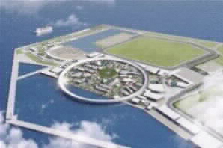
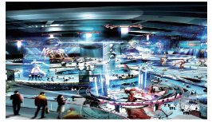
６ 大阪の特性・ポテンシャル ②
大阪の強み・弱み
大阪で 働く | 強み | ・関西としてオランダ一国にも匹敵する経済規模とバランスのとれた産業構造、アジアとの強 いつながりを持つ。 ・ライフサイエンス分野、エネルギー分野の集積を有する。 ・東京よりも地価やオフィス賃料などのビジネスコストは低廉であり、通勤時間や鉄道混雑度 も低い。
 | 弱み | ・企業の本社機能等の東京流出に伴い若者が東京に流出するなど、東京一極集中が進んでいる。
大阪で 暮らす | 強み | ・全国的にも低い物価や家賃、充実した交通ネットワークや多くの商業・娯楽施設、文化・ 歴史、食の魅力など、ウォーカブルで暮らしやすいまちとしてのポテンシャルを有している。 ・英誌「エコノミスト」の「世界で最も住みたい都市」ランキングで、2022年まで４年連続で トップ10入り。
 | 弱み | ・都市公園の不足や犯罪が多いといった安全面での課題がある。 ・府民アンケート調査でも、「怖い」、「治安に不安」といったイメージが強く出ている。 ・全国に比べ、女性の就業率や男女の健康寿命の低さなども大きな課題。
大阪で 学ぶ | 強み | ・東京に次いで多くの大学が集積。京都、兵庫などを加えた関西において多くの大学生が学ん でいる。
 | 弱み | ・小中学校における基礎学力に大きな課題。「全国学力・学習状況調査」における平均正答率 は、改善傾向にあるが、全国平均を下回っている。
大阪の成長・発展を加速させるチャンス
〇 進取の気性やチャレンジ精神を再び呼び起こし、
開花させる絶好の機会として、大阪・関西万博や
IRの実現が控えている。
〇 イノベーションを引き起こし、社会のあり方も変える圧倒的な万博の求心力や発信力、IRなどによっ
て、アジアとのつながりの深さも生かした世界中の人々の出会いや交流を生み出す力は、大阪・関西にとどま
らず、これからの日本の再生・復活の鍵であると考えられる。
提供：2025年日本国際博覧会協会
出典：大阪府・大阪市IR推進局 パンフレット
12

Slide 14
７ 現行ビジョンの振返りと副首都としてめざすもの ①
13
現行ビジョンの振返り
〇 現行ビジョンに基づく大阪府市一体を核にした主な取組実績は次のとおり。
・大阪・関西万博の開催決定、G20大阪サミットの開催、IRの立地推進の取組、ｽｰﾊﾟｰｼﾃｨ特区の採択
・都市のインフラ整備
（うめきた２期・大阪城東部地区のまちづくり、大阪都市再生環状道路整備・鉄道ネットワーク強化、
大阪港湾局や大阪都市計画局の設置）
・産業支援や研究開発（大阪産業局、大阪産業技術研究所の設置）
・人材育成環境の整備（大阪公立大学の開学）
・安全や健康危機管理機能の強化、拡充（大阪健康安全基盤研究所の設立） などを推進
引き続き、上記以外の副首都に向けた取組を含め、進捗状況の確認を進めていく。なお、大阪が副首都をめざしていることを知っているかどうか、府民アンケート調査を実施したところ、知っている人の割合は約５割となっている。
〇 これまでの府市一体による都市機能充実の取組をさらに進めるのはもちろんだが
・現行ビジョン自体に「人」に関するイメージができておらず、人材育成環境の充実が、今後の大きな課題
・スマートシティの取組も、緒についたばかり。
〇 さらに、首都機能のバックアップ拠点への位置づけについては、これまで国に働きかけているものの、とりわけ、政治、行政分野において、国における東京都心部から離れたバックアップ拠点の検討は、遅々として進んでいない状況。

Slide 15
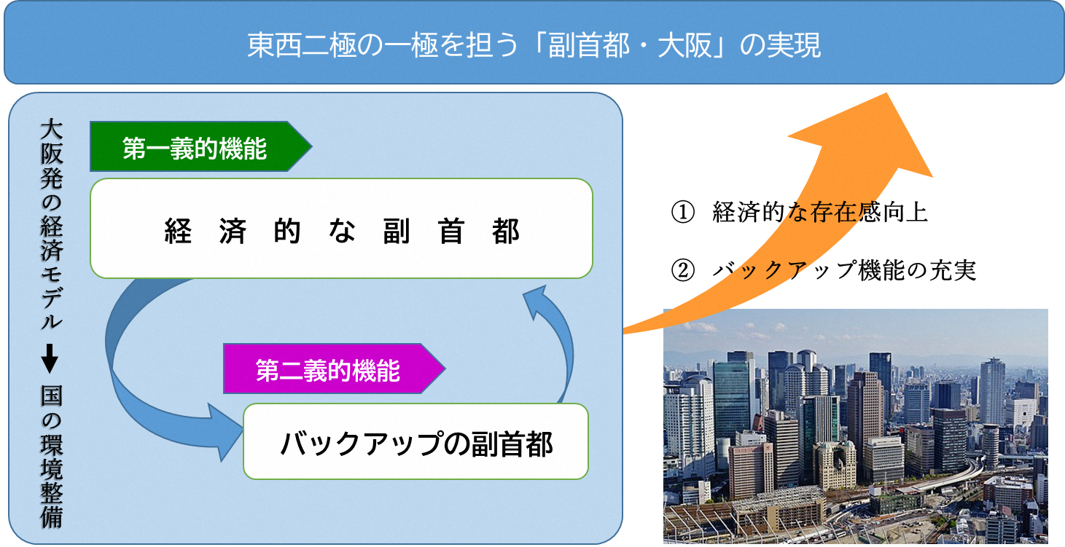
７ 現行ビジョンの振返りと副首都としてめざすもの ②
副首都としてめざすもの（再確認）
〇 政治・行政、経済などの首都機能を代替する、言わばスペアとしての機能を広く担うという考え方もあるが、今後のビジョンの推進にあたっては、国主導よりむしろ、府市を推進力に地方がリードする形で、経済的機能を第一義的機能として考え、そのうえで、第二義的機能として有事のバックアップを担うと整理するのが望ましいと考える。
※政治・行政、経済などの首都機能を代替するスペアの機能を担うとした場合、国の本気度に左右されてしまうことや、
大阪自らが言わば「東京の永遠のスペア」と規定することにもなりかねない。
〇 言うまでもなく、バックアップに向けた行政分野での取組は、今後とも進めていく。大阪の経済的機能を高
めることが、有事における経済的機能の向上にとどまらない、政治・行政機能を含めたバックアップ機能強化
への好循環を生むものと考える。引き続き、経済的機能と政治・行政機能との関係、さらには、考えられる
国の対応はどのようなものがあるのか、検討を深めていく。
副首都としてめざすもの（イメージ）（中間論点整理７－11図）
14

Slide 16
８ 副首都・大阪の経済モデル ①
15
副首都・大阪の経済モデルの検討にあたり
〇 日本経済の低迷状況をみると、従来の産業構造や経済政策（昭和モデル）から、持続的なイノベーションを
起こすモデルへの転換は待ったなしの状態。
〇 新たな成長産業を見いだせず、産業構造の転換に遅れた大阪に、日本経済の抱える課題が端的に表れており、
女性の就業率や男女の健康寿命の低さ、若者の東京流出など課題の多い大阪だからこそ、国に依存せず、自律
性をもって、世界に通用する日本の新しい経済モデルへの転換を先導できる。全国・東京ではなく、一定の経
済規模があり、信頼ある知見を集められる地域で実証を重ね、「アジャイル・ガバナンス」の考えを取り入れ
ながら全国展開していくことが望ましい。
〇 国内外の成長をめざしている都市では、経済圏に見合った柔軟な連携の可能な圏域を設定し、経済振興に向
けたビジョンなどを国と共有し、国による支援方策も活用しながら、人材の育成やデジタルの活用などを進め
ることで、イノベーションの創出、産業構造を転換を図ってきたということを踏まえ、これまで積み上げてき
た府市一体の取組を基盤に、大阪独自の経済モデルへと発展させていかなければならない。
〇 大阪は内外から人を呼び込むことで発展。現在でも開放性が高く寛容度の高い風土を有している。とりわけ、
大阪の若者は、経済成長に対する思いが強く、働き方の自由を求め、一人ひとりのウェルビーイングや環境配
慮などへの意識も高い。また、副首都としての都市ブランドやシビックプライドの醸成が副首都実現の推進力
となる。

Slide 17
８ 副首都・大阪の経済モデル ②
大阪の経済モデル（イメージ）
〇 「経済的な副首都」、「世界を視野に成長」、「未来を担う若者」を重視。
〇 「経済」とともに「ウェルビーイング」や「社会課題解決」を一体で考える。
〇 「人」や「デジタル」に注力。
副首都・大阪の実現
経済産業のイノベーション、
産業構造の転換
ウェルビーイングの向上
（いのち輝く未来社会）
都市ブランド向上
シビックプライド醸成
人の力
⇒ 人材流動化
⇒ 多様な自律型人材
⇒ 人材の呼び込み
ライフサイエンス
ヘルスケア
エネルギー
〇 健康・医療関連分野、グリーン関連分野を中心に、幅広い産業で付加価値を創出
〇 多様な働き方と、働きがいのある仕事の拡大
〇 生涯を通じた自己実現
観光 、
その他業種
デジタルの力
⇒ ＤＸの推進
⇒ データ基盤の構築
⇒ AI・IoTの活用
社会課題の解決
（成長・イノベーションにつなげる）
実証の場の提供
＊引き続き、意見交換会において議論を深めていく
16
（中間論点整理１－１図）

Slide 18
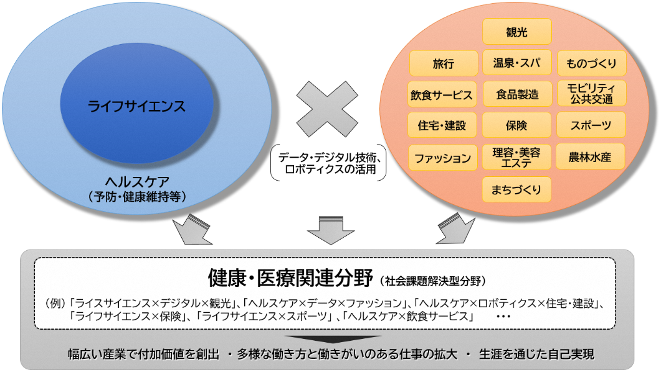
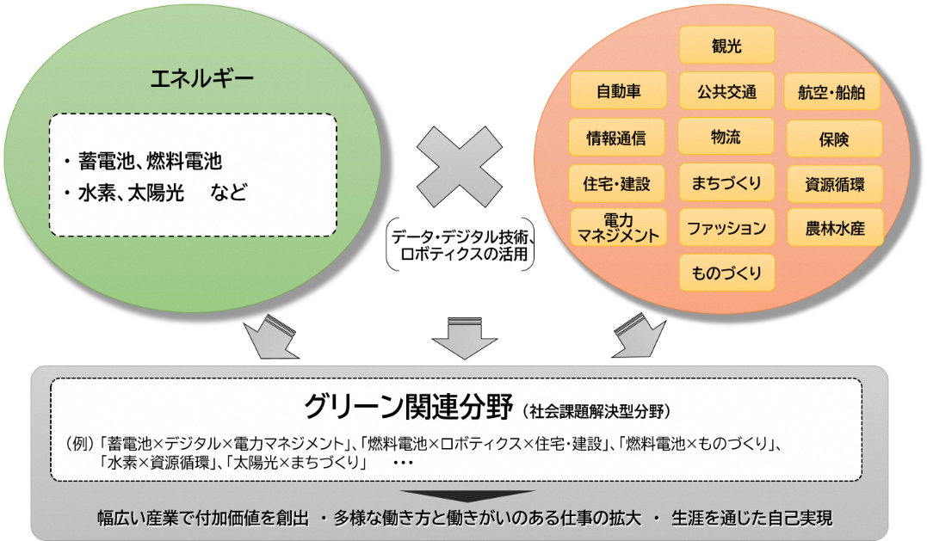
８ 副首都・大阪の経済モデル ③
17
経済モデルの対象となる産業分野に関して
〇 大阪・関西の有するポテンシャルに加え、コロナ後の社会変化を見据え、ウェルビーイングや社会課題との
高い親和性、とりわけ、大阪・関西万博を踏まえ、ライフサイエンス・ヘルスケアとエネルギーの二つを主要
ターゲットにすることが考えられる。
〇 そのうえで、これら主要ターゲットを起点に、雇用などへの誘発効果の高い「観光」やその他の業種をかけ
合わせることで、「社会課題解決型分野」ともいえる「健康・医療関連分野」や「グリーン関連分野」を中心
に幅広い産業で付加価値を創出。
〇 観光産業については、コロナ後を見据え、機会損失がないよう準備しておくことはもとより、ヘルスツーリズムやMICE
ツーリズムの振興、コト消費、イミ消費を意識した体験型ツーリズムの強化など、質的充実を図っていくことが必要。
〇 イノベーションの源泉とも言えるスタートアップについては、数に加え、規模・成長力を重視したステージへの転換を
図るとともに、海外から影響力のある有望なスタートアップの誘致にも取り組むことが必要。
〇 中小企業については、例えば、素材産業の集積を生かし、事業承継時にグリーン関連の新産業に挑戦するなど、自らの
強みを最大限生かすとともに、これまで抱えてきた不採算部門の整理を進めていくことが必要。
ライフサイエンス・ヘルスケア分野⇒健康・医療関連分野への広がり
エネルギー分野⇒グリーン関連分野への広がり
（中間論点整理８－５図）
（中間論点整理８－６図）

Slide 19

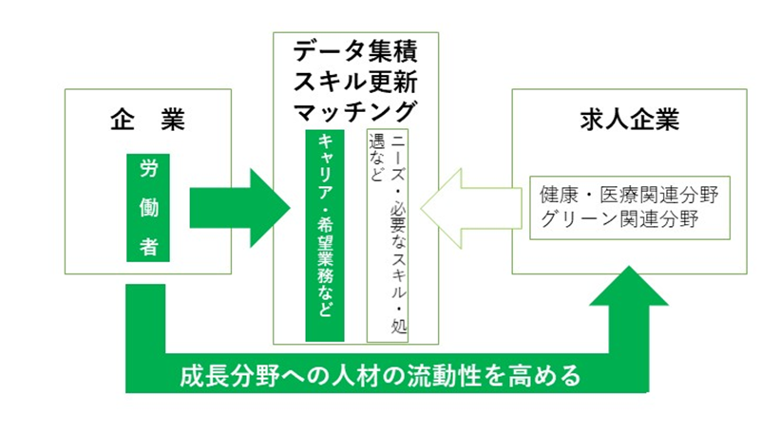
９ 副首都・大阪の経済モデルの基盤部分 ①
〇 副首都・大阪の経済モデルの基盤部分として、「人の力（人的基盤）」、「デジタルの力（DX基盤）」、
「インフラ・まちづくり」、「金融機能」、「研究・研修・情報等に関する共有・連携の場」が考えられる。
人の力（人的基盤）
自律型人材
〇 自律型人材が生まれるには、自由に安心して思いや考え、アイデアを発信できる環境が必要。
〇 企業の取組に加え、行政がリードする形で、アイデアを出し合い、具現化できる交流の場を作っていく
ことが考えられる。
高度人材
〇 企業内での兼業の促進などに併せて、大学に戻って経営を学ぶ機会を設けていくことが必要。
〇 学校教育段階においても、多様な学習ルートの整備を進めていくことが重要。
人材流動化とリカレント教育
〇 企業の取組に併せて、行政による取組も重要。
大阪公立大学などにおける学び直しの機会の拡大を
図っていくべき。
○ 求人企業のニーズと必要なスキル、給与・処遇等に関する
データを見える化し、スキルの更新とマッチングにつなげる
システムの構築など、成長分野への人材の流動性を高める仕
組みを検討すべき。セーフティネットの強化も重要。
人材の多様化
〇 女性、外国人、シニア、障がい者など様々な方々の意見を吸い上げ、安心して活躍できる環境づくりが
重要。とりわけ、全国と比べ就業率が低い女性が、様々な場面で活躍できる環境整備が必要。
〇 日本が外国人材に選ばれるためには、子弟の公教育など共生環境づくりとともに、まずは留学生の定着
に取り組むべき。
若者
〇 未来を担う若者から社会を変えていくことが重要であり、在住の若者のより一層の活躍・定着、一度大阪
を離れた若者のUターンの推進、国内外からの若手人材の集積などについて考えることが必要。
人材流動化へのデータ活用（イメージ）
（中間論点整理８－８図）
18

Slide 20

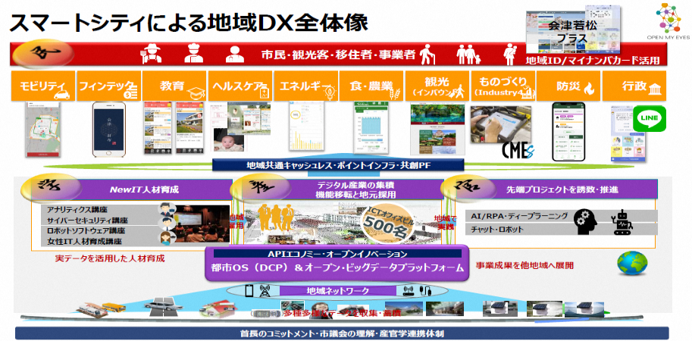
９ 副首都・大阪の経済モデルの基盤部分 ②
1９
デジタルの力（DX基盤）
オプトイン型の健康データ収集と利活用
〇 大阪を先進的な例外地域として、行政機関や医療機関、保険者などが現在個々に管理しているデータを
一元化し、規制のサンドボックス制度の活用などにより、データ利活用への支障を可能な限り排除していく
ことが必要。
〇 データの対象は、大阪にとどまらず、広く関西、西日本、さらには、先進医療などを求めて来阪する外国
人にも視野を広げるべき。データ利用の個人承諾に基づいたオプトイン型であれば、それが可能。
〇 データの収集、利活用は、生活圏を意識する必要があり、データを提供する住民にメリットがあることが
重要。
健康データ以外のデジタル技術の活用
〇 それぞれの企業が、デジタル技術を自らに当てはめて活用方策を考えることが必要。
〇 とりわけ、中小企業は、まずは日常業務へのソフト活用などから始めてデータ利活用の範囲を広げること
が必要。さらに、製造現場で培われてきた属人的なノウハウをデータ化し継承することや、AIなどを活用し
た分析が必要。
〇 また、住民利便性の向上や環境に
やさしいまちづくりなどの観点から
MaaSを進めることも重要。
スマートシティ会津若松
（中間論点整理８－７図）
出典：第２回意見交換会
中村彰二朗 メンバー提出資料

Slide 21



９ 副首都・大阪の経済モデルの基盤部分 ③
その他 (１)インフラ・まちづくり
その他 （１）インフラ・まちづくり
成長をけん引する拠点形成と「ウォーカブルシティ」の実現
〇 公共交通基盤や成長をけん引する拠点の形成に加え、世界の多くの都市で人中心の空間づくりが図られて
いることも踏まえ、生活圏における人中心の暮らしやすいまちづくり、いわゆる「ウォーカブルシティ」の
実現が重要。
〇 「ウォーカブルシティ」については、おおむね一つの市町村に一つの拠点が形成されるのが望ましいが、難しい場合は、複数の
市町村が集まった広域圏で必要となる都市機能を整理していくことが重要。
〇 公共施設など都市機能の配置にあたっては、コスト面など広域的な観点からの大阪府の調整が重要。一方で、市町村の主体性、
自治の民主的基盤としての役割、市町村間の切磋琢磨などの観点も重要。
その他 (２）金 融 機 能
スタートアップの資金調達チャンネルなどの強化
〇 資金調達に関しては、公的な支援や金融機関を中心とする民間支援、官民連携による支援などチャンネル
を増やすことが重要。また、リスクマネーの供給は、銀行とは別のところが担うことを考えるべき。
〇 大阪は先物取引の歴史を踏まえたデリバティブ商品や環境に焦点をあてたESGファイナンス等を強化すべき。
その他 (３)研究･研修･情報等に関する共有･連携の場
都市の共通基盤の用意
〇 イノベーションを起こし、産業構造を転換していくためには、行政と民間、大学、研究機関等の広い参画
による連携・協力の場が重要。
〇 人材やデジタルとも関連するが、それぞれの企業、とりわけ中小企業やスタートアップが自らの言わば
「強み」に専念できるようにするには、必ずしも個々で持つ必要のない教育や研修の機能、研究や検査の設備、
顧客データ等を、都市の共通基盤として地域で用意していくことが重要。
20

Slide 22
10 副首都の圏域など
21
〇 副首都の圏域や広域行政の枠組み、国との関係等について、以下のとおりメンバーから幅広い意見があった。
（副首都の圏域について）
〇 大阪府域、さらには府域を越える圏域が考えられる。
〇 副首都として、「府市一体による取組をさらに進めていくべき」。
〇 このほか、副首都圏として「関西の経済の中核を担い、産業や商業はもとより、大学や研究機関、空港や
港湾などのインフラが集中する大阪を中心とした京阪神地域とその後背地を含めた２府１県」、「広く通勤
圏や工場の立地などを考慮した関西の２府４県」、「関西広域連合の構成府県の範囲を副首都圏と捉えたう
えで、その中核部分が京阪神の２府１県」、「まずは、京阪神の２府１県を副首都圏としたうえで、将来的
には関西の２府４県、さらには関西広域連合の構成府県」など。
（広域行政の枠組みについて）
〇 「経済成長や産業振興といった観点から、現在の府県や政令指定都市の権限・財源、さらには国の出先機
関も含めて、一元的に経済産業政策を進めることのできる体制をめざすべき」、「まずは可能な連携から進
めていくべき」など。
〇 広域行政の枠組みを作っていくうえでは、住民との距離が遠くならないよう民主性を高めていくことが不
可欠であり、まずは、住民理解の拡大に向けた周知の取組を積極的に行っていくべき。
（国との関係等について）
〇 副首都の位置づけの旗は掲げながら、大阪が名実ともに副首都となれるよう、必要な措置を講じるよう国
に働きかけていくことが重要。その内容としては「副首都をめざすための新たな特区制度や規制緩和の導入」、「国の権限、財源の移譲」、「国出先機関の移管」など。
〇 基礎自治機能の維持・充実について、「合併は将来の課題とし、当面は市町村間の連携を深めることが現
実的」、「市町村間連携の枠組みは、それぞれの地域の特性に応じ、市町村間の連携やさらには府の支援を
考えるべき」など。

Slide 23
11 今後の進め方
〇 今後、中間論点整理をもとに、意見交換会での議論をさらに深化。
〇 国内外都市の分析や大阪の特性・ポテンシャルを一層掘り下げながら、住民の共感等の観点を踏まえ、
『副首都・大阪の経済モデル』をさらに具体化。
〇 経済モデルのどこが最も重要で、何に優先的に注力すべきかなど、検討の深化。
〇 経済面などからふさわしいと考えられる副首都の圏域設定やその枠組みがどうあるべきか、国における必要な環境整備としてどのようなことが考えられるか、などの検討。
〇 住民をはじめとしたステークホルダーへの訴求力のある共通目標や目標年次、工程の設定、さらには、実効性を担保する仕組みなどの検討。
〇 ビジョン本体については、副首都推進局において、バージョンアップに向けた検討を並行して進め、来年（2023年）当初をめどに、バージョンアップ案を取りまとめを行う。
22

Slide 24
12 参考
23
《意見交換会メンバー》
（五十音順、敬称略）
《意見交換会の開催状況》
氏 名 | 職 名 | 専門分野等 | 分科会
出雲 明子 | 明治大学専門職大学院 ガバナンス研究科 専任教授 | 行政学 公共政策学 | 人材、産業
伊藤 正次 | 東京都立大学法学部 教授 | 行政学 都市行政論 | 政策と体制
植木 まり子 | （株）パソナ日本創生大学校 執行役員 | 人材育成 | 人材
海老原 城一 （第５回～） | アクセンチュア（株） ビジネスコンサルティング本部 マネジング・ディレクター | スマートシティ・ 公共サービス・サステナビリティ | 産業
大屋 雄裕 | 慶應義塾大学法学部 教授 | 法哲学 | 政策と体制
岡井 有佳 | 立命館大学理工学部 教授 | 都市工学 | 人材
木下 祐輔 | 大阪商業大学経済学部 専任講師 | 関西の経済動向 地域経済学 | 産業
野田 遊 | 同志社大学政策学部 教授 | 行政学 地方自治論 | 政策と体制
藤田 香 | 近畿大学総合社会学部 教授 | 環境経済学 財政学 | 産業
【座長】 若林 厚仁 | （株）日本総合研究所調査部 関西経済研究センター長 | マクロ経済・ 関西の経済動向 | 人材、産業、 政策と体制
回 | 開催日 | 主なテーマ | ｹﾞｽﾄｽﾋﾟｰｶｰなど
１ | 2021.12.16 | 意見交換会の今後の進め方等
２ | 2022.1.20 | ビジョンのバージョンアップに向けた意見交換
３ | 2022.2.18 | 世界経済の動きと日本の状況
４ | 2022.3.17 | 世界経済の動きと日本の状況を踏まえた大阪経済の分析、学生との意見交換 | 学生（追手門学院大学2名、 大阪経済大学1名、 慶應義塾大学2名）
５ | 2022.4.27 | 世界経済の動きと日本の状況を踏まえた大阪経済の分析及び国内外の成長都市を踏まえた政策展開と体制
６ | 2022.5.19 | 今後の大阪の成長に向け、人重視の政策をどのように展開していくのかなど (人材分科会①） | ロート製薬㈱人事総務部長 大阪公立大学副学長 大阪労働協会人材開発部長
７ | 2022.5.19 | 今後の大阪の成長に向け、産業構造の転換をどのように進めていくのかなど（産業分科会①） | 大阪産業局専務理事・企画部長 大阪産業技術研究所理事長 大阪商工会議所総務企画部長
８ | 2022.5.25 | 今後の大阪の成長に向け、国内外の成長都市の政策展開とその体制 （政策と体制分科会①） | 大阪府市町村局振興課長
９ | 2022.6.3 | 環境や人にやさしいまちづくり、「人」を起点とした大阪の将来イメージ （人材分科会②） | 大阪都市計画局副理事
10 | 2022.6.16 | 今後の大阪の成長に向け、産業構造の転換をどのように進めていくのかなど（産業分科会②）
11 | 2022.6.24 | 広域機能の充実 （政策と体制分科会②） | 関西経済連合会専務理事
12 | 2022.7.6 | 副首都実現への国レベルでの対応 （政策と体制分科会③）
13 | 2022.7.15 | 基礎自治機能の充実について （政策と体制分科会④）
14 | 2022.8.29 | 中間論点整理について
●上記メンバーは2022年９月時点。
なお、第３回までは、アクセンチュア（株）中村彰二朗アクセンチュア・イノベーション
センター福島共同統括兼マネジング・ディレクターが参加

